Slide 2
Sumário

Slide 5
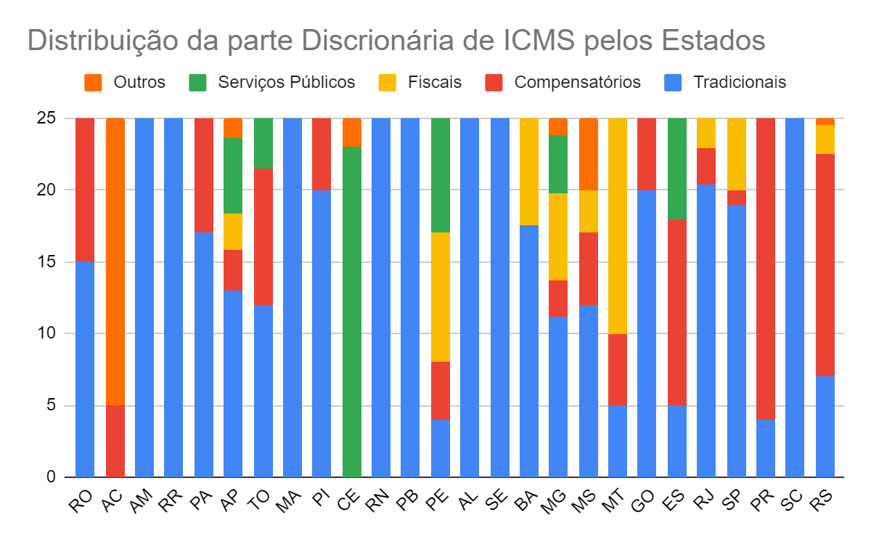

Slide 6
ICMS
Cota Parte pertencente aos estados
Cota Parte pertencente aos municípios
25%
75% (Distribuição VAF)
75%
25% (Parte Discricionária)
2% Meio Ambiente
5% Saúde
18% Educação

Slide 7
Estratégia Empírica

Slide 8

Estratégia Empírica para impacto da LCP sobre os gastos públicos municipais
$${ Δy}_{gmt}=\sum_{t=2004}^{2007}{β_{1t}{ΔCP}_{mt}}×I(m=Q_{1})+\sum_{t=2009}^{2017}{β_{2t}{ΔCP}_{mt}}×I(m=Q_{1})×I(Após)+τ_{m}+{τ_{t}+γ}_{mt}+ε_{gmt}$$
$${Δy}_{mt}=\frac{(G_{gmt }−G_{gm2008})}{(Pop_{m2008})}$$
$${ΔCP}_{mt}=\frac{({CP}_{mt }−{CP}_{m2008})}{(Pop_{m2008})}$$

Slide 9

Estratégia Empírica para mensurar efeito da LCP sobre desigualdade educacional
${ y}_{qmt}=β_{0}+β_{k }I(CP_{m})+τ_{t}+θ_{mt}+u_{kmt}$ para as categorias q = 1,2,3 e 4

Slide 10
Resultados para gastos

Slide 11
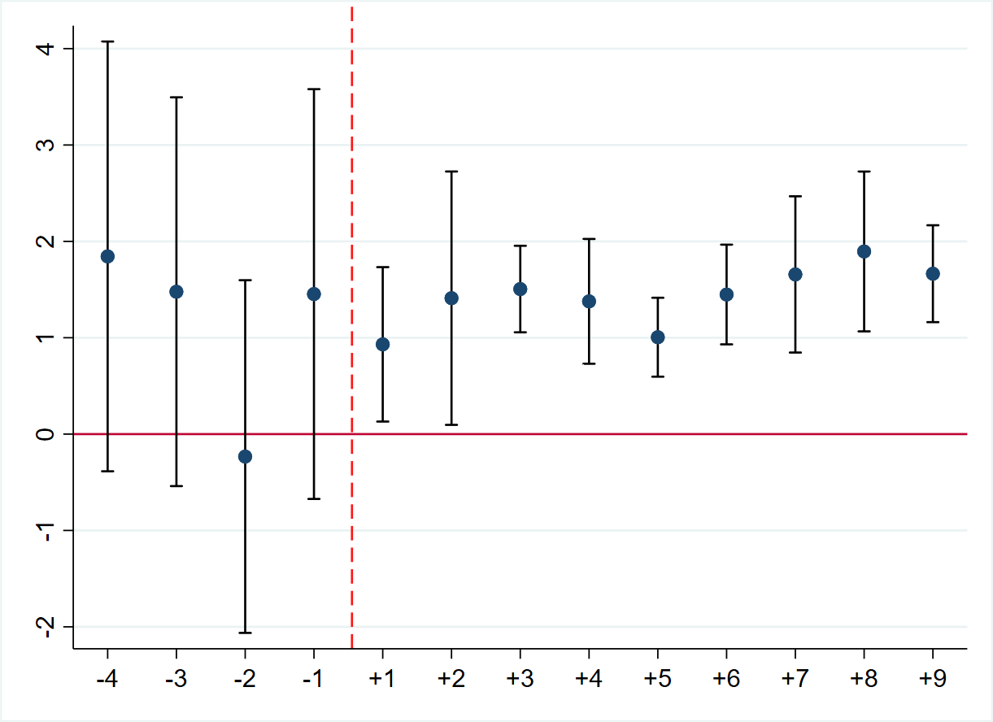
Efeito sobre o Gasto Total da Lei da Cota Parte

Slide 12
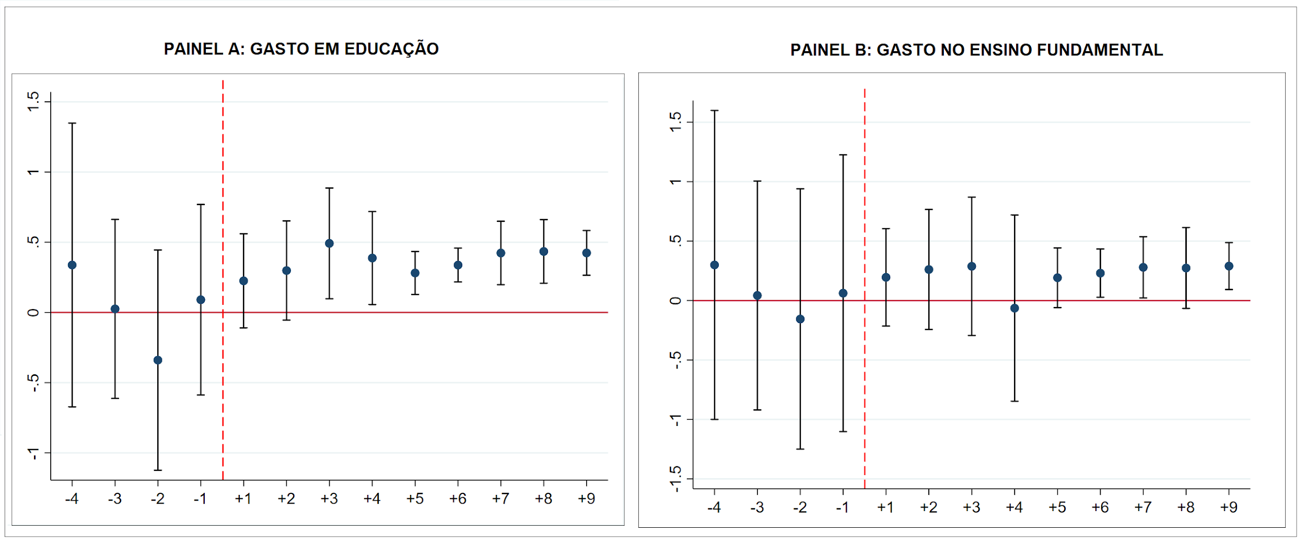
Efeito da Lei da Cota Parte sobre o Gasto em Educação e no Ensino Fundamental

Slide 13
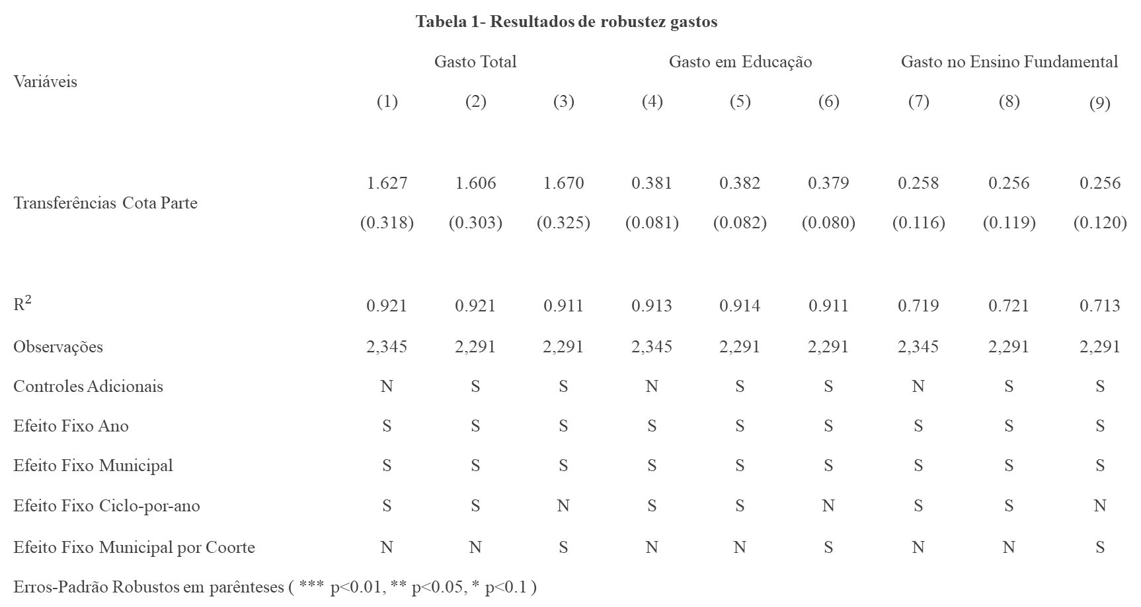
Robustez
Tabela 1- Resultados de robustez gastos
Variáveis | Gasto Total |  |  | Gasto em Educação |  |  | Gasto no Ensino Fundamental
 | (1) | (2) | (3) | (4) | (5) | (6) | (7) | (8) | (9)
Transferências Cota Parte | 1.627 | 1.606 | 1.670 | 0.381 | 0.382 | 0.379 | 0.258 | 0.256 | 0.256
 | (0.318) | (0.303) | (0.325) | (0.081) | (0.082) | (0.080) | (0.116) | (0.119) | (0.120)
$$R^{2}$$ | 0.921 | 0.921 | 0.911 | 0.913 | 0.914 | 0.911 | 0.719 | 0.721 | 0.713
Observações | 2,345 | 2,291 | 2,291 | 2,345 | 2,291 | 2,291 | 2,345 | 2,291 | 2,291
Controles Adicionais | N | S | S | N | S | S | N | S | S
Efeito Fixo Ano | S | S | S | S | S | S | S | S | S
Efeito Fixo Municipal | S | S | S | S | S | S | S | S | S
Efeito Fixo Ciclo-por-ano | S | S | N | S | S | N | S | S | N
Efeito Fixo Municipal por Coorte | N | N | S | N | N | S | N | N | S
Erros-Padrão Robustos em parênteses ( *** p<0.01, ** p<0.05, * p<0.1 )

Slide 14
Resultados Educacionais

Slide 15
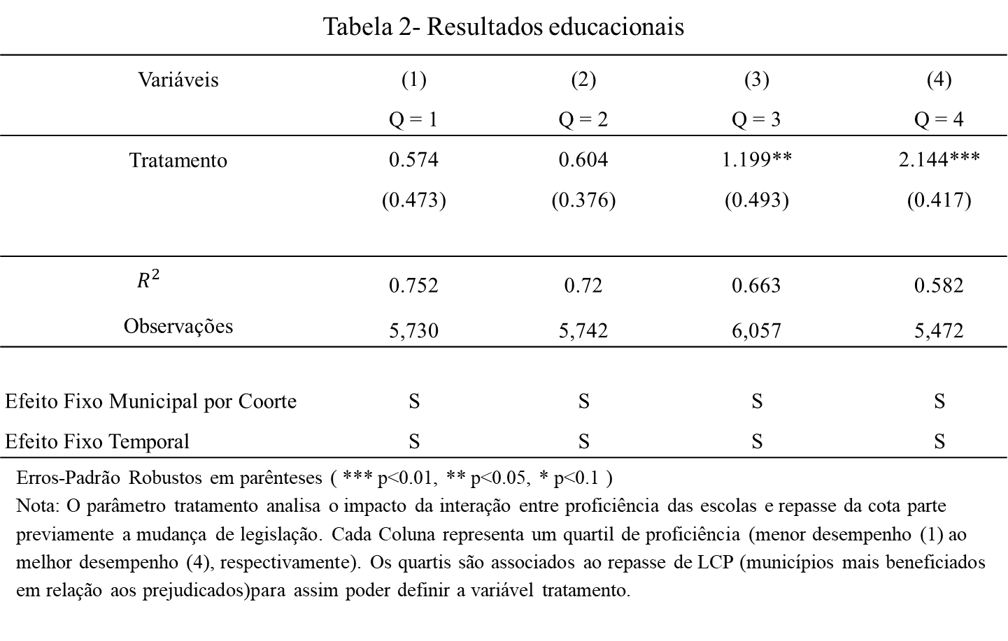
Tabela 2- Resultados educacionais
Variáveis | (1) | (2) | (3) | (4)
 | Q = 1 | Q = 2 | Q = 3 | Q = 4
Tratamento | 0.574 | 0.604 | 1.199** | 2.144***
 | (0.473) | (0.376) | (0.493) | (0.417)
$$R^{2}$$ | 0.752 | 0.72 | 0.663 | 0.582
Observações | 5,730 | 5,742 | 6,057 | 5,472
Efeito Fixo Municipal por Coorte | S | S | S | S
Efeito Fixo Temporal | S | S | S | S
Erros-Padrão Robustos em parênteses ( *** p<0.01, ** p<0.05, * p<0.1 ) Nota: O parâmetro tratamento analisa o impacto da interação entre proficiência das escolas e repasse da cota parte previamente a mudança de legislação. Cada Coluna representa um quartil de proficiência (menor desempenho (1) ao melhor desempenho (4), respectivamente). Os quartis são associados ao repasse de LCP (municípios mais beneficiados em relação aos prejudicados)para assim poder definir a variável tratamento.

Slide 16
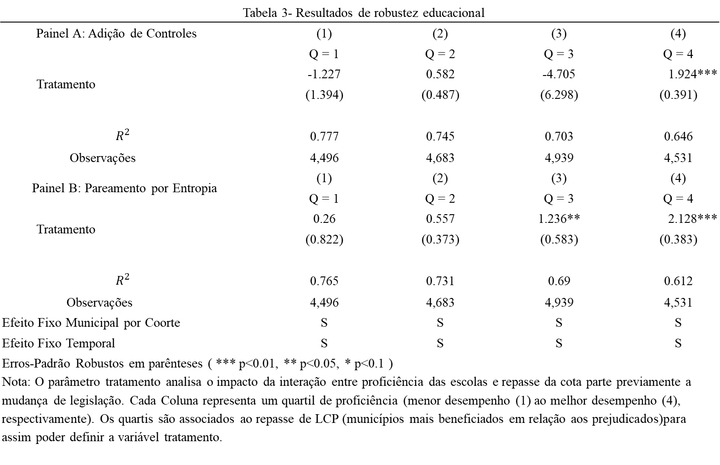
Robustez
Tabela 3- Resultados de robustez educacional
Painel A: Adição de Controles | (1) | (2) | (3) | (4)
 | Q = 1 | Q = 2 | Q = 3 | Q = 4
Tratamento | -1.227 | 0.582 | -4.705 | 1.924***
 | (1.394) | (0.487) | (6.298) | (0.391)
$$R^{2}$$ | 0.777 | 0.745 | 0.703 | 0.646
Observações | 4,496 | 4,683 | 4,939 | 4,531
Painel B: Pareamento por Entropia | (1) | (2) | (3) | (4)
 | Q = 1 | Q = 2 | Q = 3 | Q = 4
Tratamento | 0.26 | 0.557 | 1.236** | 2.128***
 | (0.822) | (0.373) | (0.583) | (0.383)
$$R^{2}$$ | 0.765 | 0.731 | 0.69 | 0.612
Observações | 4,496 | 4,683 | 4,939 | 4,531
Efeito Fixo Municipal por Coorte | S | S | S | S
Efeito Fixo Temporal | S | S | S | S
Erros-Padrão Robustos em parênteses ( *** p<0.01, ** p<0.05, * p<0.1 ) Nota: O parâmetro tratamento analisa o impacto da interação entre proficiência das escolas e repasse da cota parte previamente a mudança de legislação. Cada Coluna representa um quartil de proficiência (menor desempenho (1) ao melhor desempenho (4), respectivamente). Os quartis são associados ao repasse de LCP (municípios mais beneficiados em relação aos prejudicados)para assim poder definir a variável tratamento.

Slide 17
Mecanismos

Slide 18
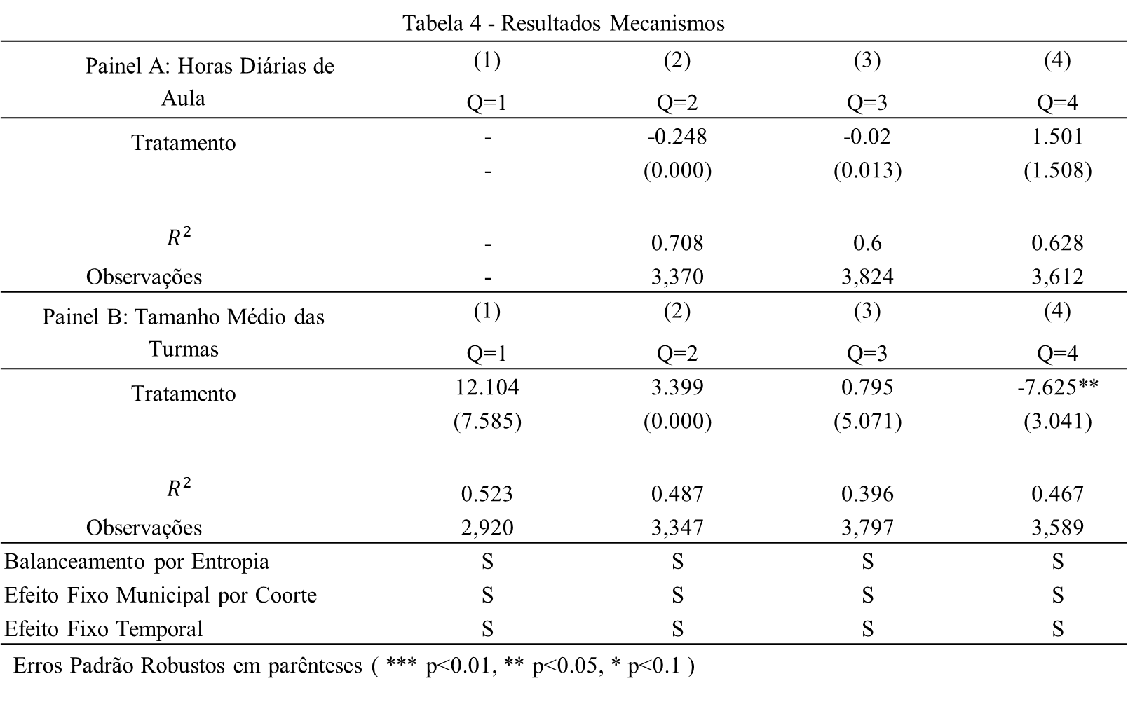
Tabela 4 - Resultados Mecanismos
Painel A: Horas Diárias de Aula | (1) | (2) | (3) | (4)
 | Q=1 | Q=2 | Q=3 | Q=4
Tratamento | - | -0.248 | -0.02 | 1.501
 | - | (0.000) | (0.013) | (1.508)
$$R^{2}$$ | - | 0.708 | 0.6 | 0.628
Observações | - | 3,370 | 3,824 | 3,612
Painel B: Tamanho Médio das Turmas | (1) | (2) | (3) | (4)
 | Q=1 | Q=2 | Q=3 | Q=4
Tratamento | 12.104 | 3.399 | 0.795 | -7.625**
 | (7.585) | (0.000) | (5.071) | (3.041)
$$R^{2}$$ | 0.523 | 0.487 | 0.396 | 0.467
Observações | 2,920 | 3,347 | 3,797 | 3,589
Balanceamento por Entropia | S | S | S | S
Efeito Fixo Municipal por Coorte | S | S | S | S
Efeito Fixo Temporal | S | S | S | S
Erros Padrão Robustos em parênteses ( *** p<0.01, ** p<0.05, * p<0.1 )

Slide 19
Conclusões

Slide 20
Obrigado !
p.veloso@caen.ufc.br
rafael.barbosa@ufc.br

